Slide 1
Учимся видеть в друге хорошее
Практическое занятие в 4 классе
учитель начальных классов
Токтарова И.П.

Slide 2
Цель: Формирование доброжелательного (эмпатийного) поведения
Задачи:
Настроить детей на доверительные отношения со сверстниками;
Учить замечать и ценить положительное в окружающих людях, друзьях;
Развивать способность сочувствовать, сопереживать;
Воспитывать навыки доброжелательного поведения в повседневной жизни.

Slide 4
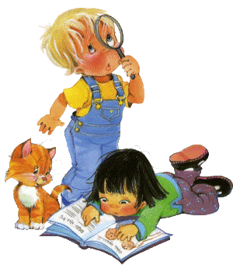
Игра «Друг дружке» Г.Ладонщиков «Дружу с мальчишкой»

Slide 5
Учимся видеть в друге хорошее

Slide 6
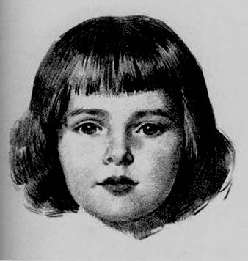
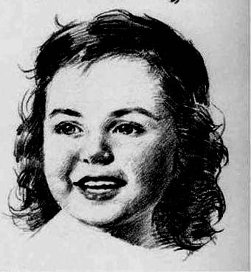
О.Буцень Так или не так»
Нюра
Галя

Slide 7
О.Буцень Так или не так»
Нюра
Галя

Slide 8
Игра «Ветер дует» Работа в группах: -Друзья должны быть… -Друзья не должны быть…

Slide 9
добрыми, злыми, справедливыми, честными, льстивыми, мстительными, уступчивыми, сострадательными, терпеливыми, скупыми, упрямыми, учтивыми, щедрыми, прилежными, лживыми, трусливыми, сварливыми, ласковыми, бережливыми, жадными, скромными, завистливыми

Slide 10
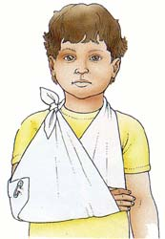
Что произошло? Как можем помочь?

Slide 11
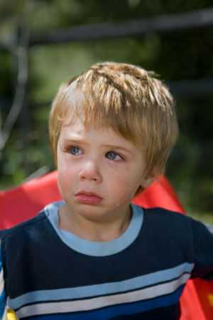
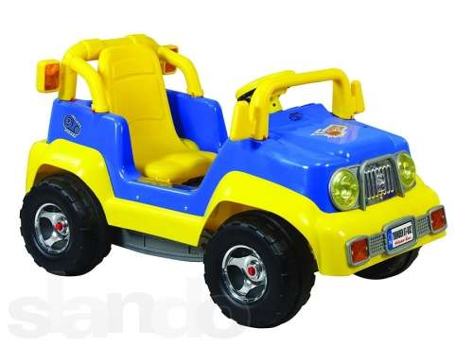
день рождения машинка осторожно сломал обидно

Slide 12
Эмпатия – умение сочувствовать, сопереживать

Slide 13
Игра «Волшебный стул»

Slide 14
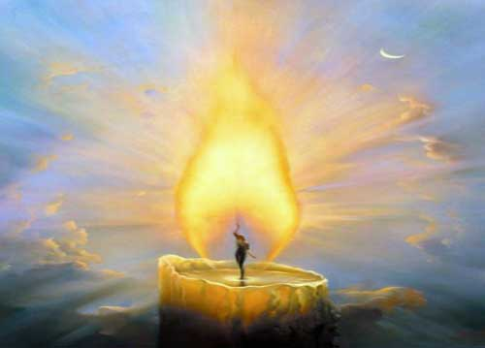
Игра «Восковая свеча»

Slide 15
Мне больше всего понравилось…

Slide 16
Спасибо за внимание

Slide 17
http://www.google.ru/imgres?newwindow=1&sa=X&biw=1024&bih=546&tbm=isch&tbnid=1XABr2OGiqg88M%3A&imgrefurl=http%3A%2F%2Fwww.drawmanga.ru%2Fforum%2Findex.php%3Fautocom%3Dgallery%26req%3Dsi%26img%3D75694&docid=Np-OUZMZhg2s2M&imgurl=http%3A%2F%2Frisovanie-spb.narod.ru%2Fimg%2Fris-boy-and-girl6.jpg&w=680&h=874&ei=jeTXUvbIK-GA4gTayoDwCA&zoom=1&iact=rc&dur=281&page=1&start=0&ndsp=10&ved=0CFUQrQMwAA
http://www.google.ru/imgres?newwindow=1&biw=1024&bih=546&tbm=isch&tbnid=leo3IuyktZ368M%3A&imgrefurl=http%3A%2F%2Fwww.solnet.ee%2Fgames%2F10_let.shtml&docid=_pLjnm6W4SuTsM&imgurl=http%3A%2F%2Fwww.solnet.ee%2Fgames%2Fpic10%2Fsolnyshko.jpg&w=482&h=457&ei=BeXXUpmPEKuX5AT59oDwCw&zoom=1&iact=rc&dur=1797&page=1&start=0&ndsp=10&ved=0CGMQrQMwAw

